Slide 1



Chào mừng các em đến với tiết Tiếng Việt - Lớp 2

Slide 2
Khởi động

Slide 3
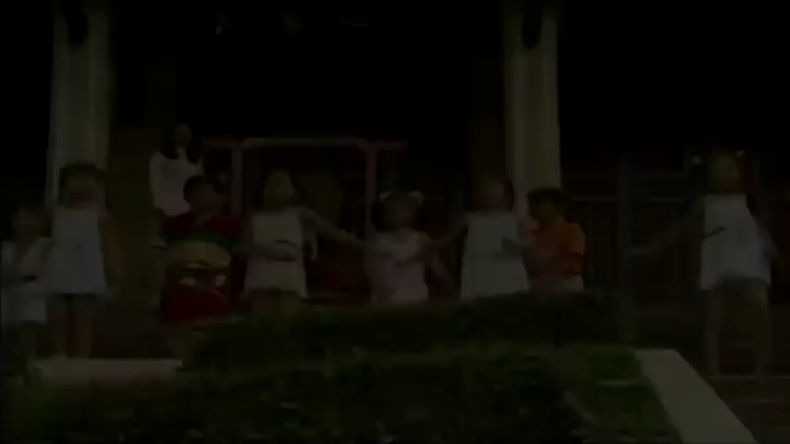
Notes:
Bài giảng thiết kế bởi: Hương Thảo - tranthao121006@gmail.com

Slide 4


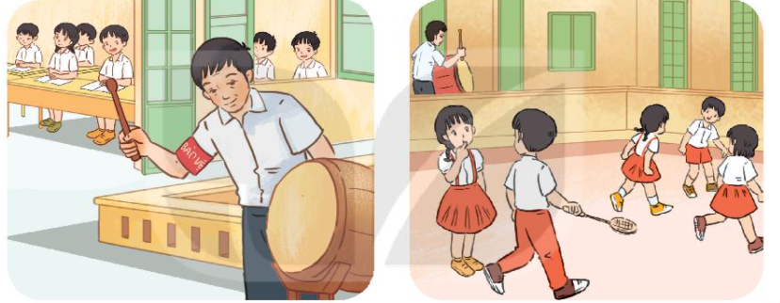
Thứ .hai...ngày .11....tháng 10....năm 2021 ....
Bài 11: Cái trống trường em

Slide 5


  Tiết 1 + 2

Slide 6


ĐỌC

Slide 7
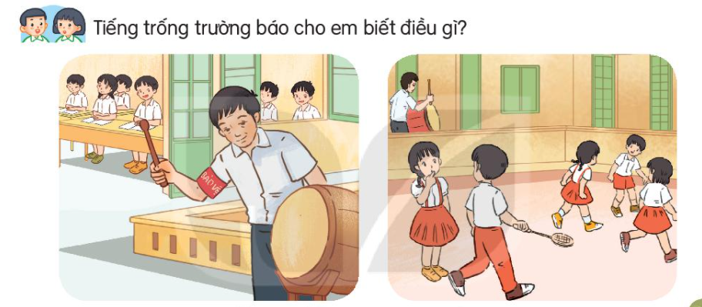
Báo đã đến giờ vào lớp, báo giờ ra chơi......

Slide 8
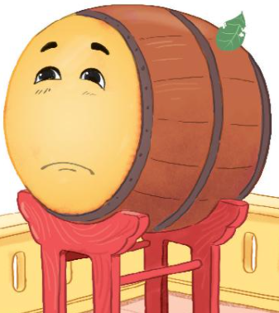
Cái trống trường em
Cái trống trường em
Mùa hè cũng nghỉ
Suốt ba tháng liền
Trống nằm ngẫm nghĩ.
Buồn không hả trống
Trong những ngày hè
Bọn mình đi vắng
Chỉ còn tiếng ve?
Cái trống lặng im
Nghiêng đầu trên giá
Chắc thấy chúng em
Nó mừng vui quá!
Kìa trống đang gọi
Tùng! Tùng! Tùng! Tùng...
Vào năm học mới
Rộn vang tưng bừng.
Đọc mẫu

Slide 9
Cái trống trường em
Cái trống trường em
Mùa hè cũng nghỉ
Suốt ba tháng liền
Trống nằm ngẫm nghĩ.
Buồn không hả trống
Trong những ngày hè
Bọn mình đi vắng
Chỉ còn tiếng ve?
Cái trống lặng im
Nghiêng đầu trên giá
Chắc thấy chúng em
Nó mừng vui quá!
Kìa trống đang gọi
Tùng! Tùng! Tùng! Tùng...
Vào năm học mới
Rộn vang tưng bừng.
Đọc nối tiếp câu

Slide 10

Cái trống trường em
Cái trống trường em
Mùa hè cũng nghỉ
Suốt ba tháng liền
Trống nằm ngẫm nghĩ.
Buồn không hả trống
Trong những ngày hè
Bọn mình đi vắng
Chỉ còn tiếng ve?
Cái trống lặng im
Nghiêng đầu trên giá
Chắc thấy chúng em
Nó mừng vui quá!
Kìa trống đang gọi
Tùng! Tùng! Tùng! Tùng...
Vào năm học mới
Rộn vang tưng bừng.
Đọc đoạn nối tiếp

Slide 11




GIẢI NGHĨA TỪ
ngẫm nghĩ
nghĩ đi nghĩ lại kĩ càng

Slide 12
Cái trống trường em
Cái trống trường em
Mùa hè cũng nghỉ
Suốt ba tháng liền
Trống nằm ngẫm nghĩ.
Buồn không hả trống
Trong những ngày hè
Bọn mình đi vắng
Chỉ còn tiếng ve?
Cái trống lặng im
Nghiêng đầu trên giá
Chắc thấy chúng em
Nó mừng vui quá!
Kìa trống đang gọi
Tùng! Tùng! Tùng! Tùng...
Vào năm học mới
Rộn vang tưng bừng.
Đọc toàn bài

Slide 13


1. Bạn học sinh kể gì về trống trường trong những ngày hè?
Cảm xúc của trống trường khi các bạn học sinh nghỉ hè.
2. Tiếng trống trường trong khổ thơ cuối báo hiệu điều gì?
Báo hiệu bước vào năm học mới.
3. Khổ thơ nào cho thấy hs trò chuyện với trống trường như người bạn?
Khổ thơ thứ hai.
4. Em thấy tình cảm của bạn học sinh đối với trống trường như thế nào?
Bạn học sinh rất yêu quý trống trường.

Slide 14
1. Những từ nào dưới đây nói về trống trường như nói về con người?
ngẫm nghĩ
mừng vui
buồn
lo lắng

Slide 15
2. Nói và đáp
a. Lời tạm biệt của bạn học sinh với trống trường
Tạm biệt trống mình về nghỉ hè nhé!
a. Lời tạm biệt bạn bè khi bắt đầu nghỉ hè
Tạm biệt bạn, về nghỉ hè vui vẻ nhé!

Slide 16

  Tiết 3

Slide 17
Viết

Slide 18
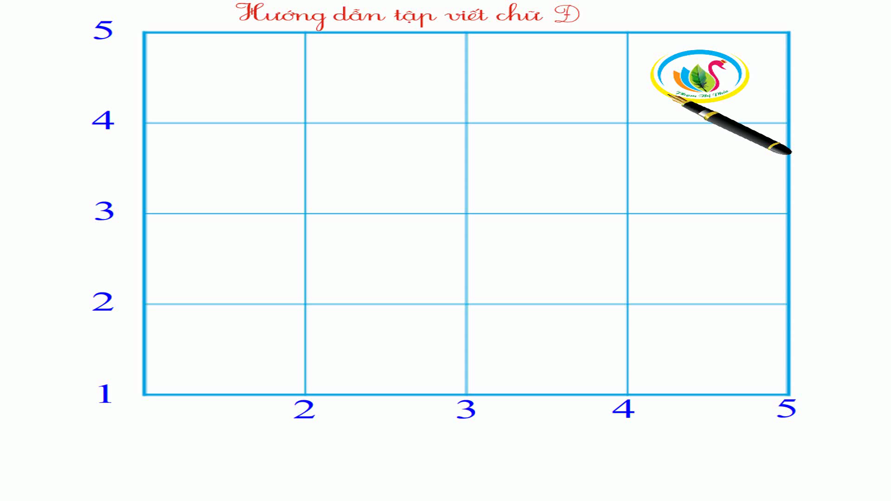

Slide 19

Viết từ ứng dụng
/
Đi một ngày đàng học một sàng khôn

Slide 20
  Tiết 4

Slide 21
Nói và
nghe

Slide 22
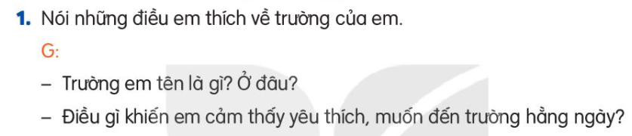
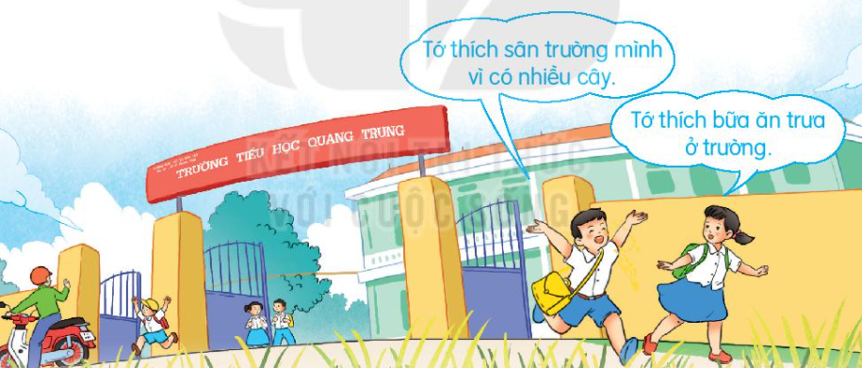
  Ngôi trường của em

Slide 23

Giải lao

Slide 24


Slide 25

CỦNG CỐ BÀI HỌC
2. Em muốn trường mình có những thay đổi gì?

